Slide 1

T GEM
o
he
소중한 것을 찾아주는 아름다운 사람들
김가경 이준서 임보영 추유림 황유정

Slide 2

두더지?
# 공동체정신 #분실물찾기 #GPS기반서비스
‘소중한 것’을 찾아주는 ‘아름다운 사람들'을 추구함을 나타내는
'To the gem'과 발음이 유사한 단어로,
사람들이 잃어버린 물건을 효율적으로 찾을 수 있도록 하여,
분실물 되찾는 비율을 높이고자 하는 서비스
Notes:
이부분은 괜찮으면 빼도 될거 같기도 하고..넹넹뺏[여 율율한테 말한거거든용 ㅡㅡ

Slide 3
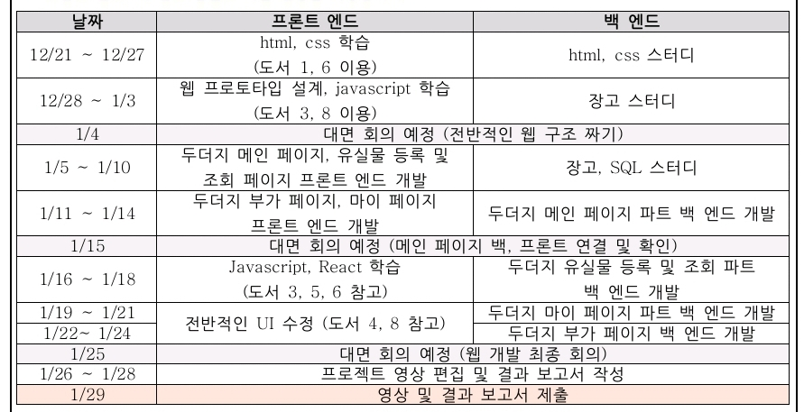
초기 계획
비
비
Notes:
초반 일정계획

Slide 4
1차 회의 결론
1. 영상 관련 사항
- 전체적인 영상 구성
- 촬영 일정 정하기
(일주일에 하루 이상 코딩하는 영상 촬영)
2. 웹 개발 일정 관련
- 구현할 기능 결정 및 우선순위 설정
: 로그인/회원가입, 게시글 등록, 게시글 조회 (~1/17)
<프론트>
로그인 회원가입/게시글 조회 : 김가경
게시글 등록/마이페이지 : 황유정
<백>
로그인/회원가입 : 이준서
게시글 등록 : 임보영
게시글 조회 : 추유림

Slide 5


프론트 엔드 학습 교재 및 강좌
Notes:
가장 먼저 프론트 엔드 학습의 기초를 공부하기 위해 두 권의 책을 구입했습니다. 왼쪽의 책을 통해 프론트 엔드 조는 html과 css의 가장 기본적인 내용과 속성, 태그의 사용법을 익혔으며, 오른쪽의 자바스크립트 교재를 학습하여 자바스크립트의 기본적인 개념들과 onclick 등 간단한 기능, 카카오 앱 api를 통한 지도 기능 구현을 실습해보기도 했습니다.

Slide 6
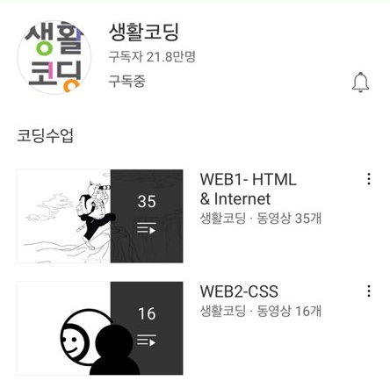
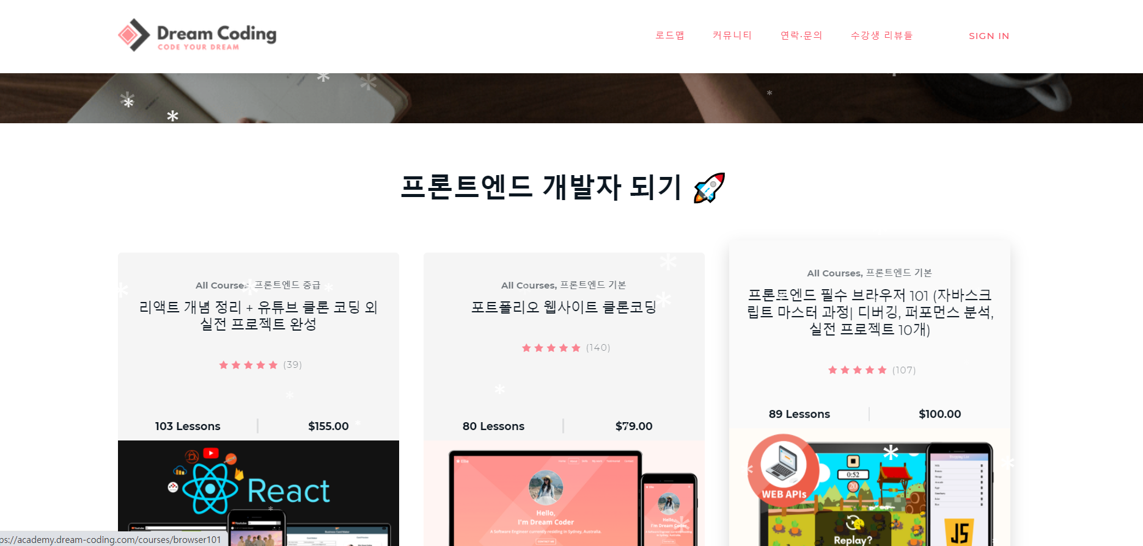
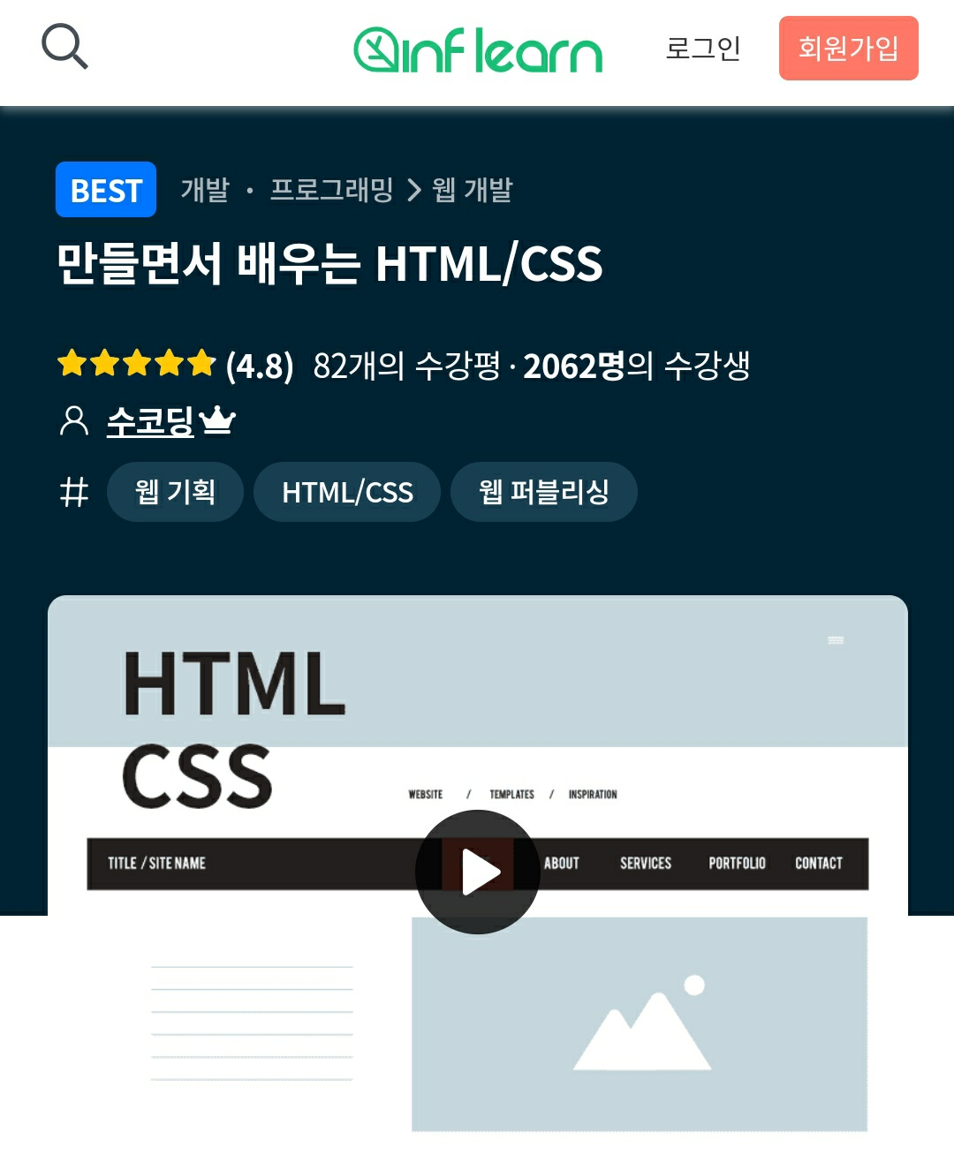
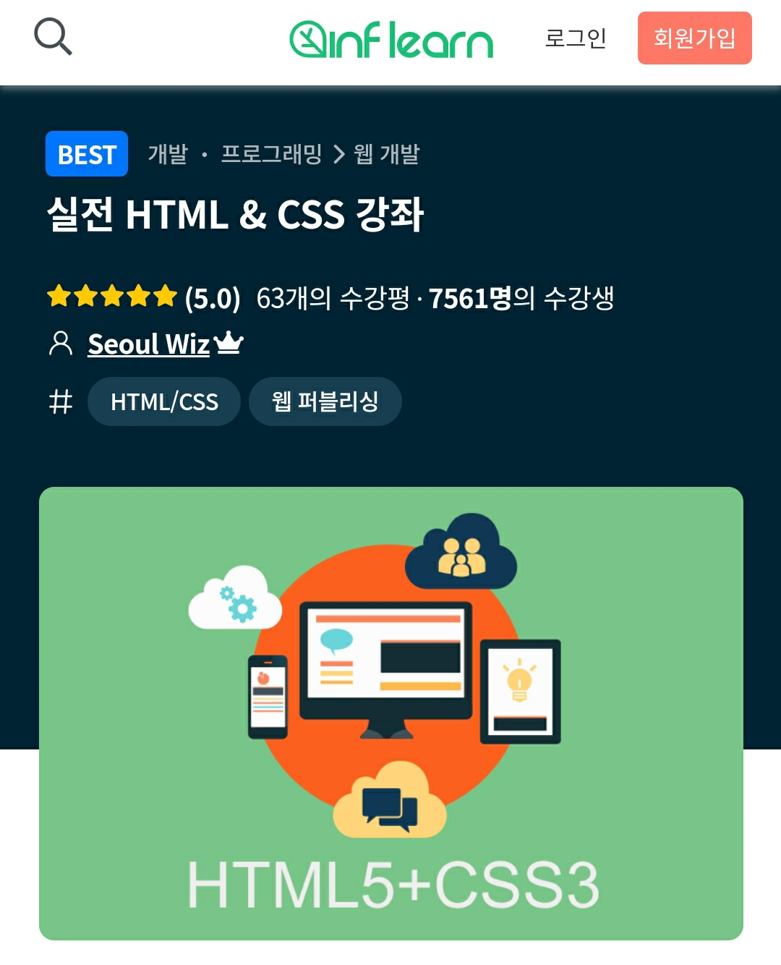
프론트 엔드 학습 교재 및 강좌
드림코딩 프론트 엔드 필수 강좌 중 html+css 학습 및 클론코딩, java 핵심 개념 학습
생활코딩으로 html, css
기초(기본태그, 속성) 학습
인프런 “실전 html/css”,
“만들면서 배우는 html/css” 등 여러 강좌를 참고하며 간단한 웹페이지 제작하면서 실습, 반응형으로 제작
Notes:
교재 뿐만 아니라 다양한 플랫폼의 강좌를 여러 개 수강했습니다. 누구나 쉽게 접근할 수 있는 유튜브에서 코딩의 개념을 잡아주는 생활 코딩 강좌를 듣고 html, css의 기초를 한번 더 다졌으며, 드림 코딩 플랫폼에서 프론트엔드 필수 강좌 중 html,css에 관련된 내용을 학습하고 클론 코딩, java 핵심 개념을 학습하기도 했습니다. 다양한 컴퓨터 언어의 강의를 포함하고 있는 인프런에서는 실전, 실습 위주의 강의를 들으며 직접 간단한 웹페이지를 제작해보며 복습했습니다.

Slide 7
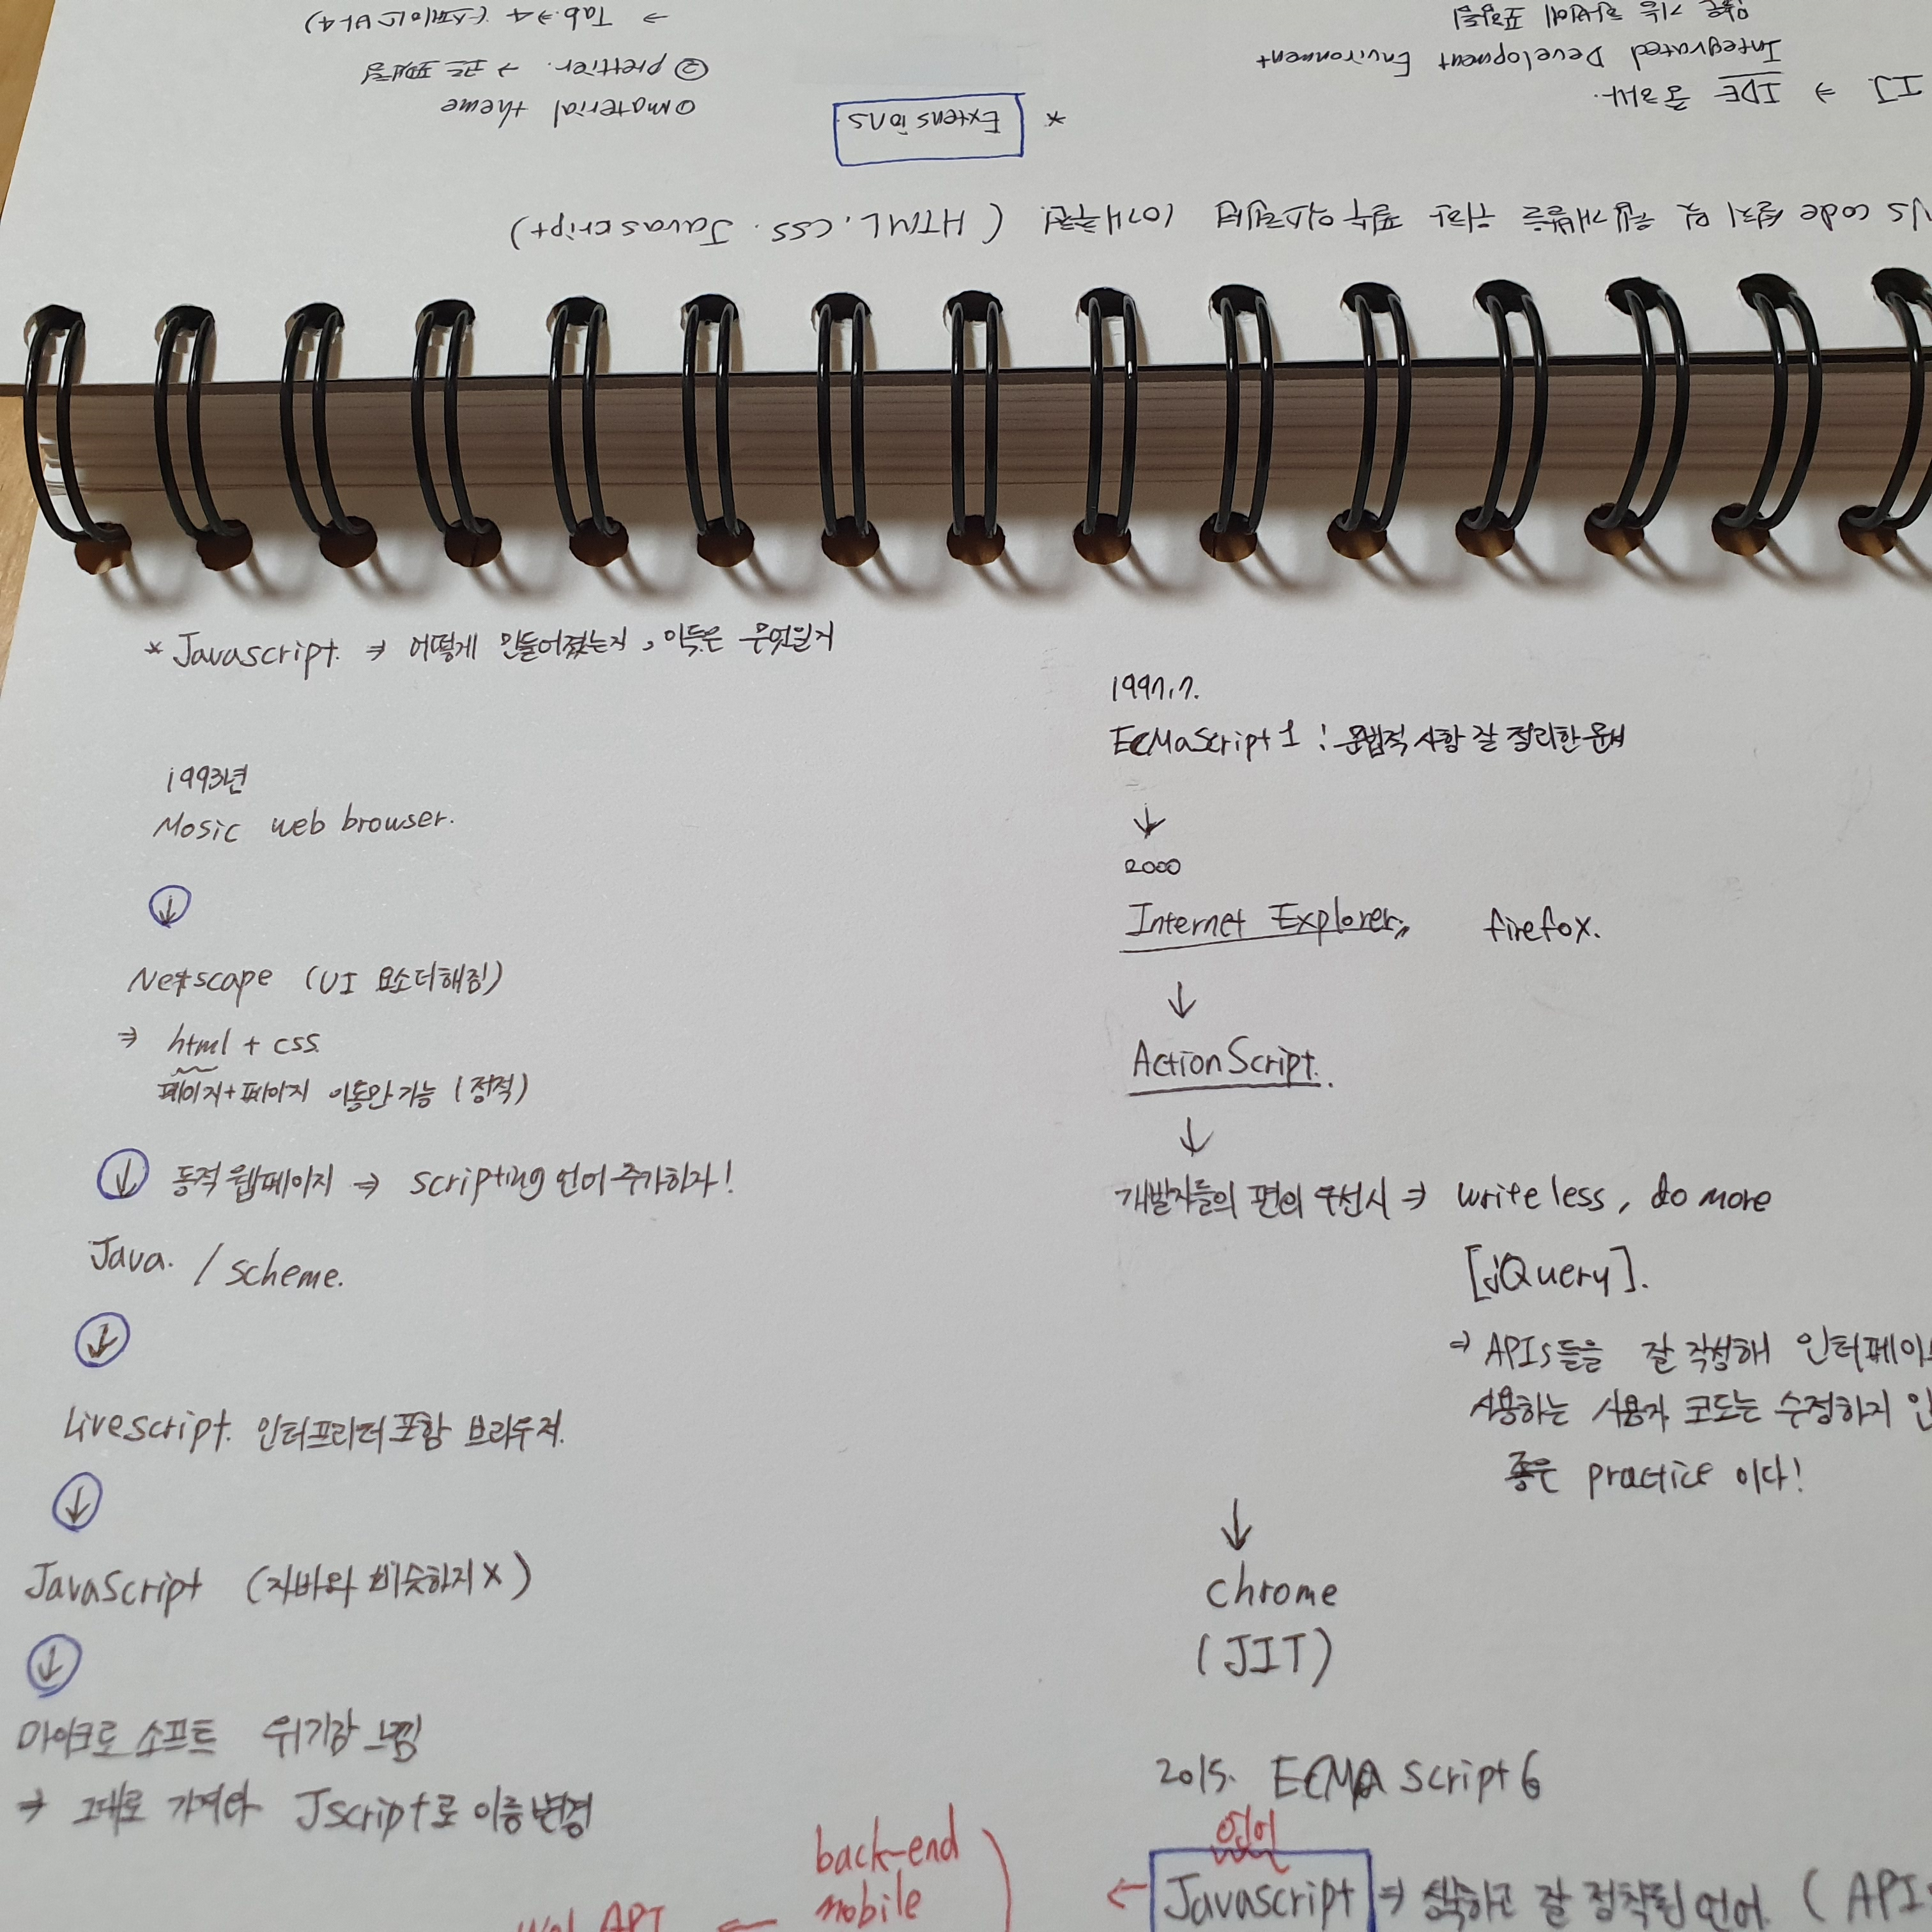
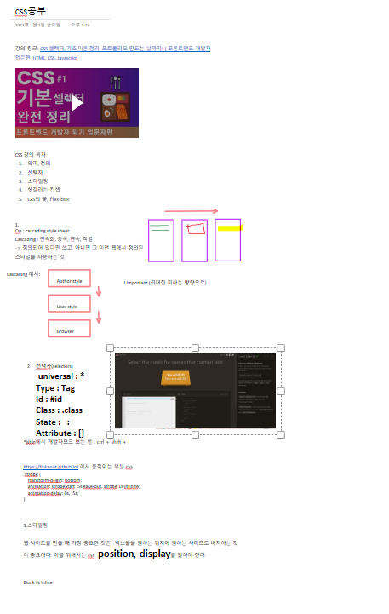
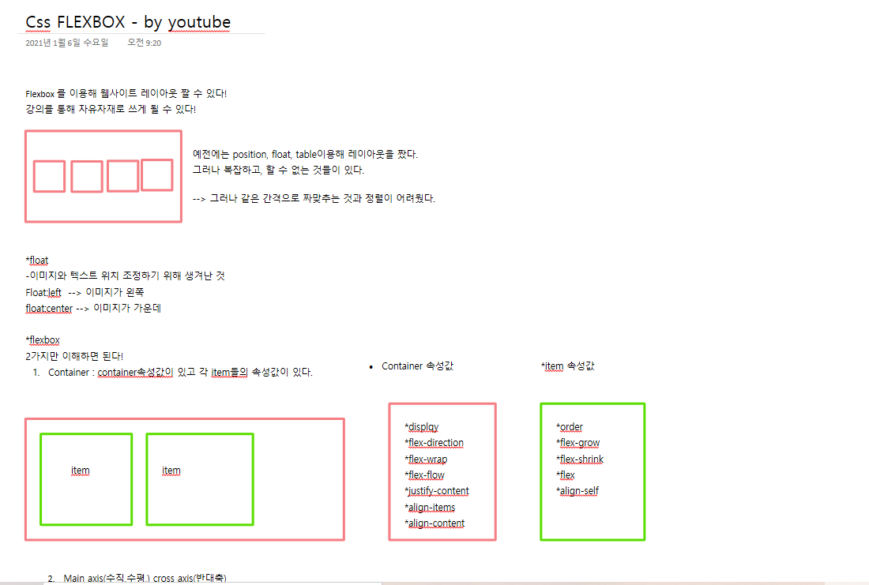
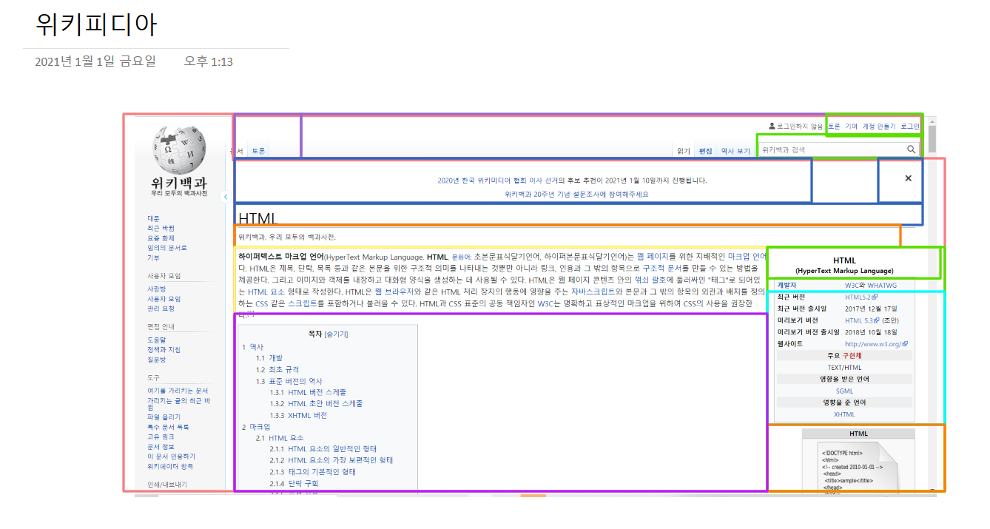
프론트 엔드 학습 내용
Notes:
교재와 강의만으로 학습을 마치지 않고, templead와 같은 디자인 벤치마킹 사이트 웹서칭을 통해 메인페이지의 디자인을 직접 실습해보기도 했습니다. 또한 게임을 통해서 코딩공부를 하는 등 개발 공부를 유연하고 재미있게 하고자 노력했습니다.

Slide 8
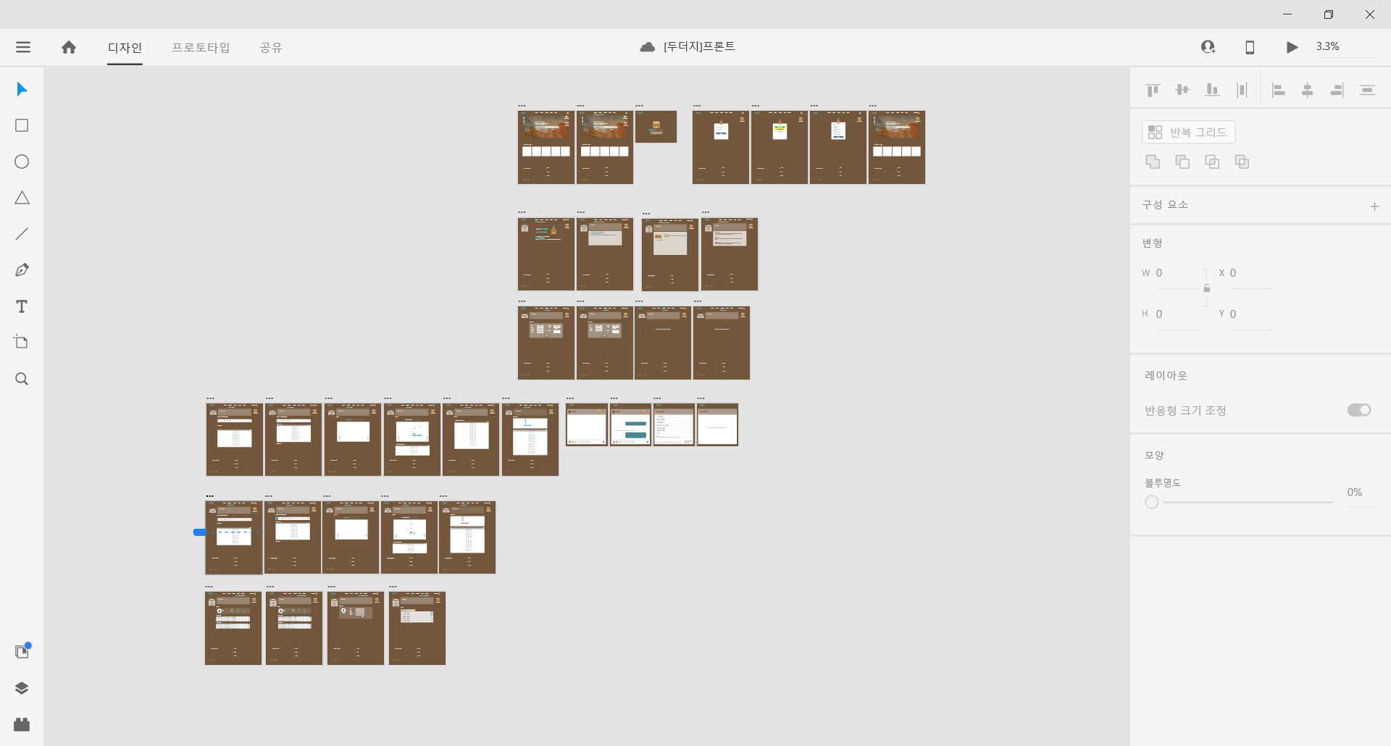
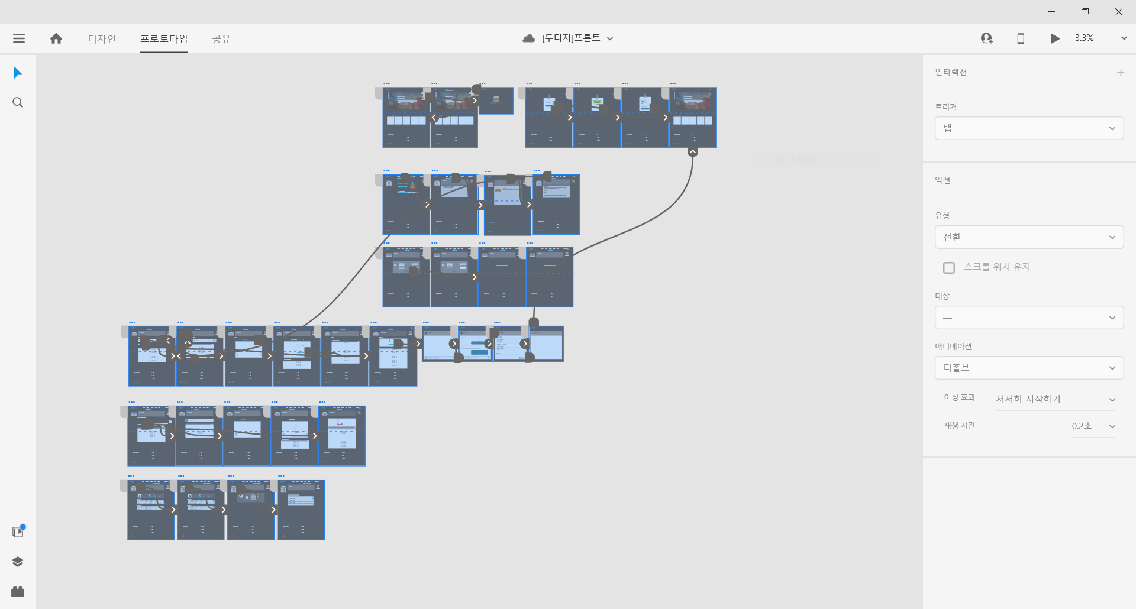
프론트 엔드 웹 디자인 및 프로토타입 제작 (xd)
Notes:
공부를 끝마친 이후 가장 먼저 adobe xd를 이용하여 웹 디자인 및 프로토타입을 제작했습니다. 함께 만나서 할 수 없었기 때문에 xd의 공동작업 기능을 이용하였습니다. 각 구성요소 에셋 등을 형식에 맞게 배치하여 디자인 초안을 완성하고, 이어지는 경로 등을 간략히 만들어보았습니다.

Slide 9
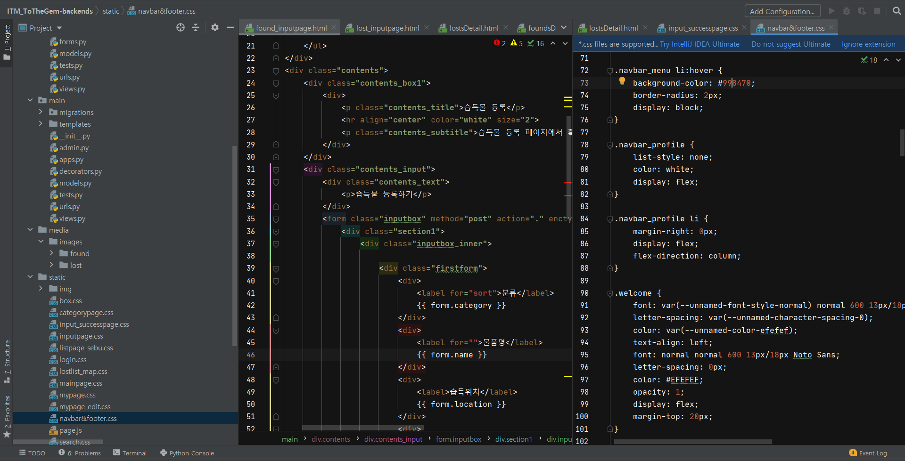
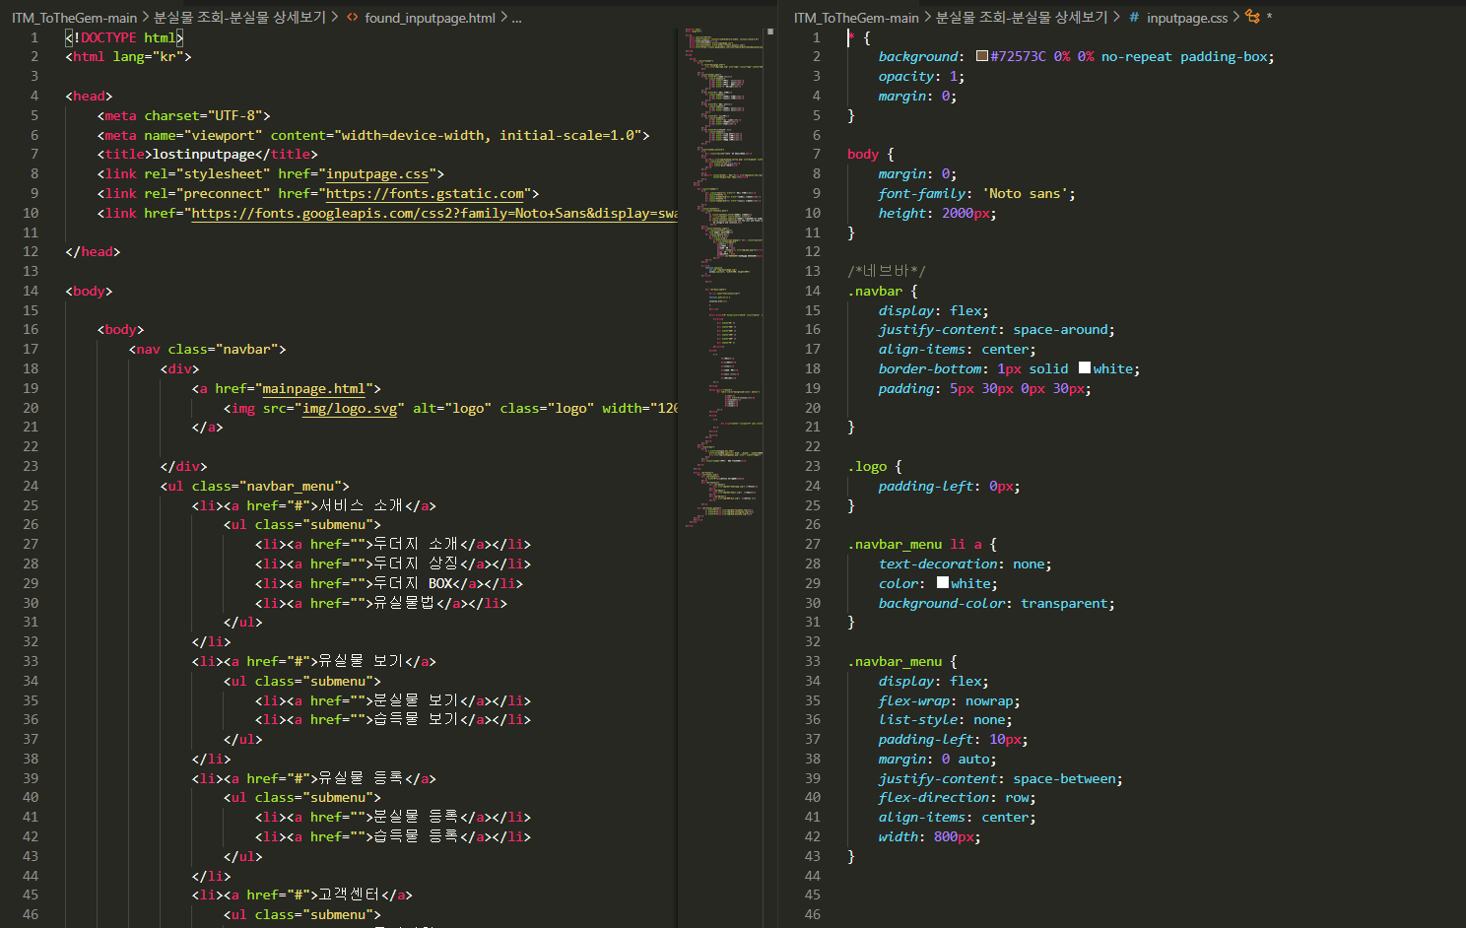
프론트 엔드 웹 구현 (html, css, js)
Notes:
앞서 배운 html, css와 자바 스크립트에 대한 개념, 지식을 바탕으로 앞에서 xd를 이용해 디자인한 각 페이지를 에디터를 사용해서 만들었습니다.(?)

Slide 10
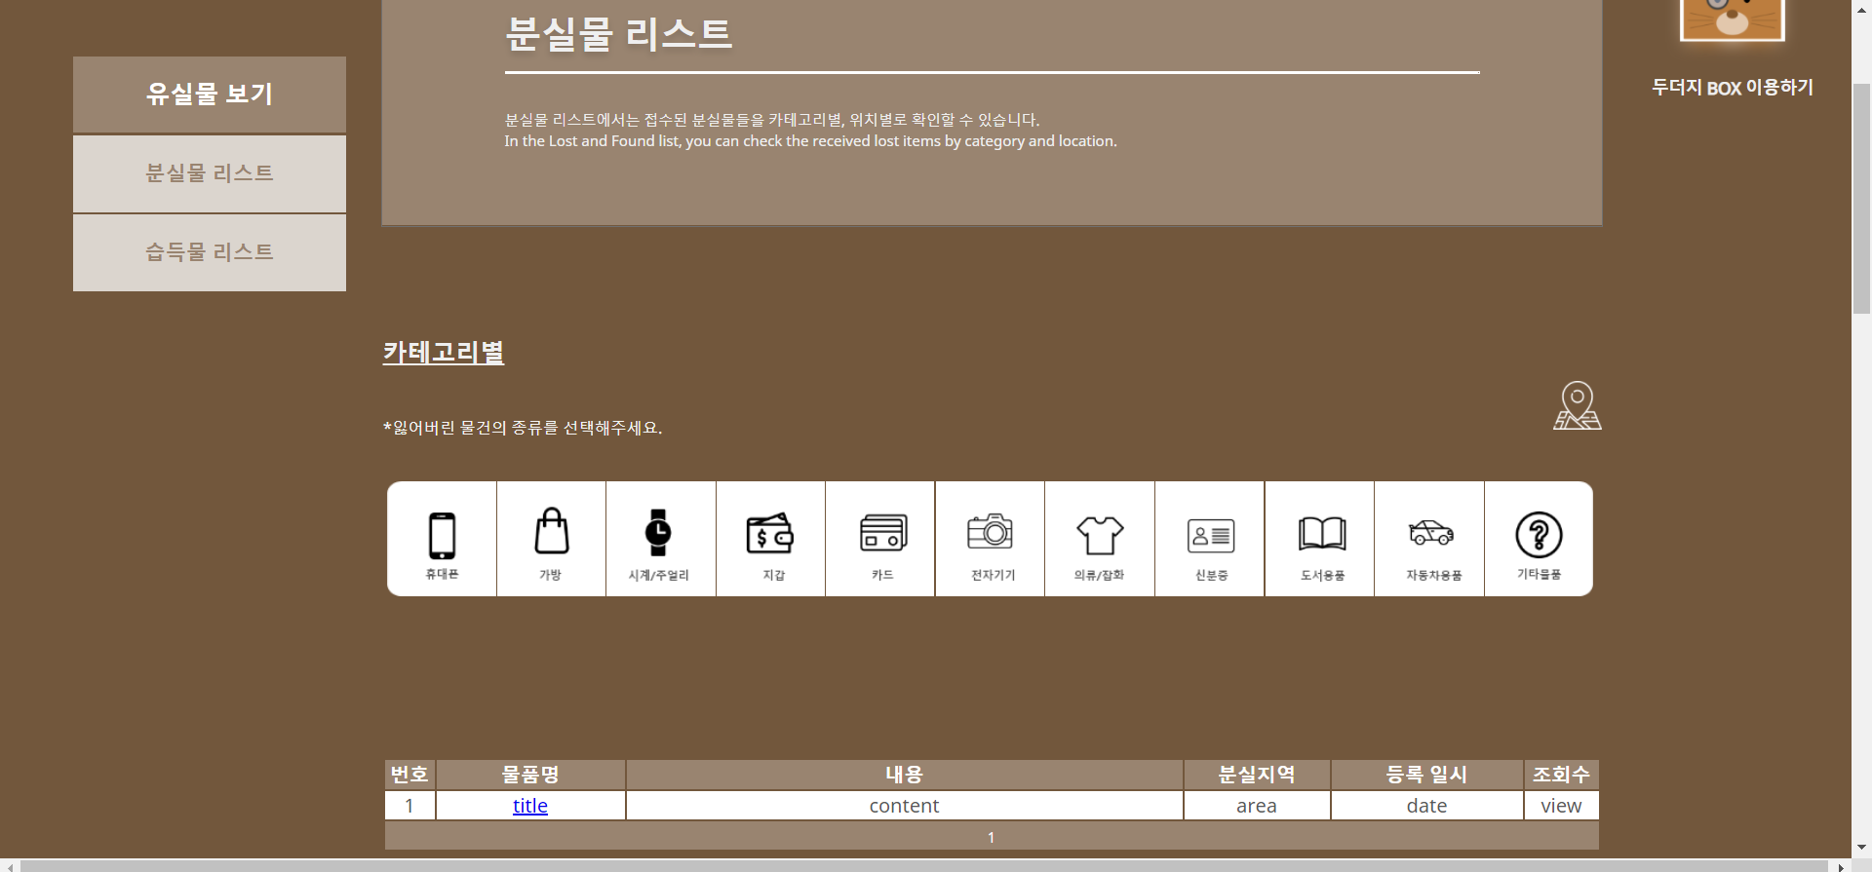
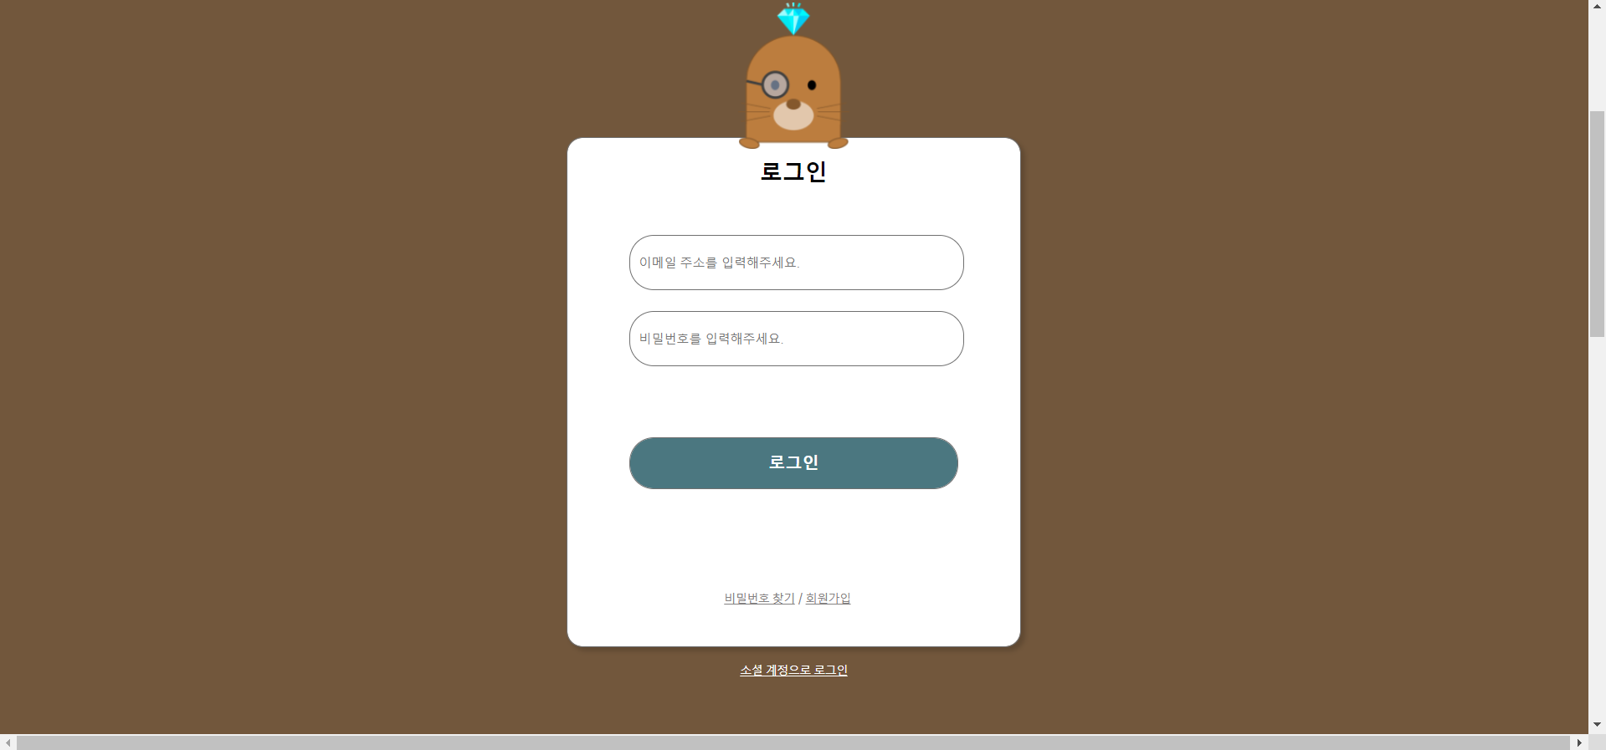
프론트 엔드 웹 구현 (html, css, js)
Notes:
작성한 코드를 실행했을 때의 페이지입니다. 아직 백 엔드 팀이 건드리기 전이기 때문에 기능이 직접 실행되지는 않지만 페이지의 디자인과 구성은 초기에 디자인한 페이지와 유사하게 나타납니다.

Slide 11
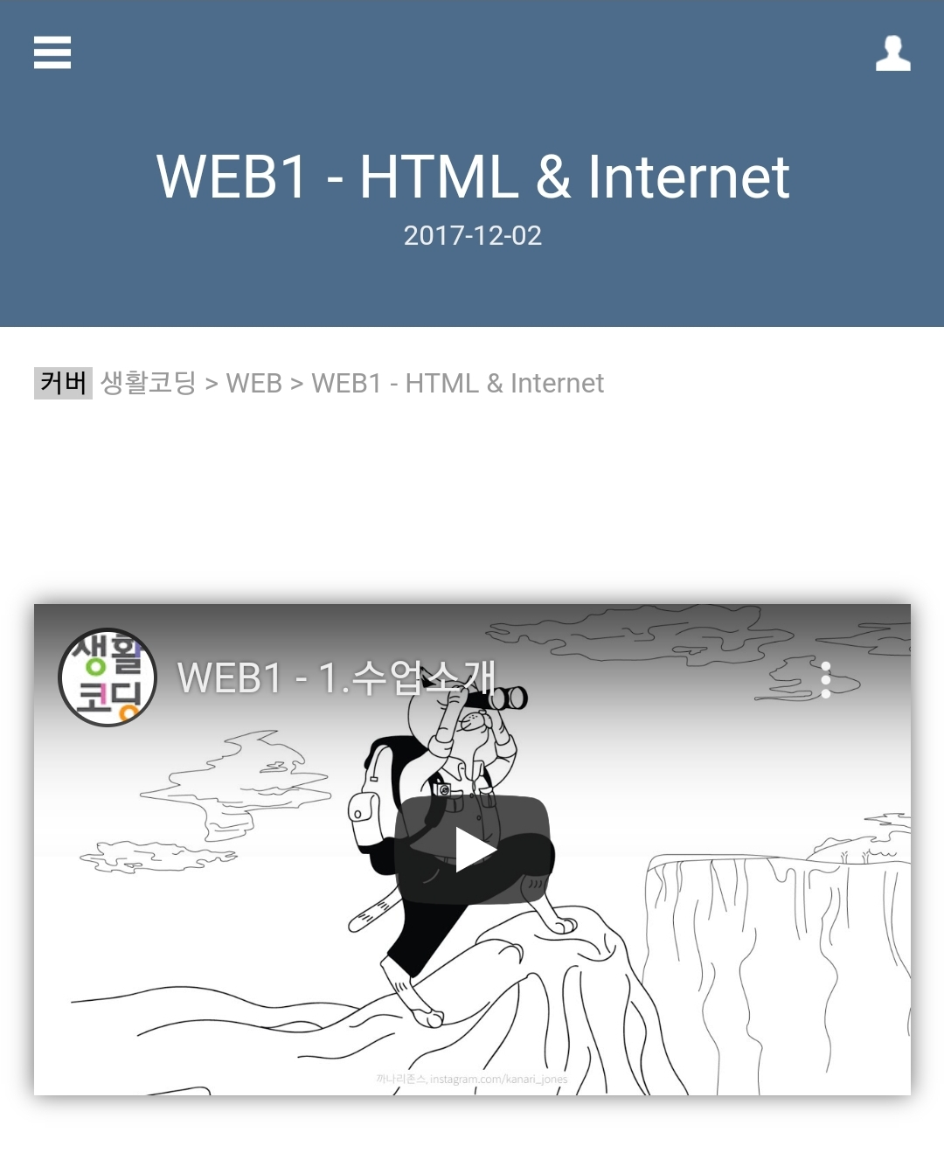
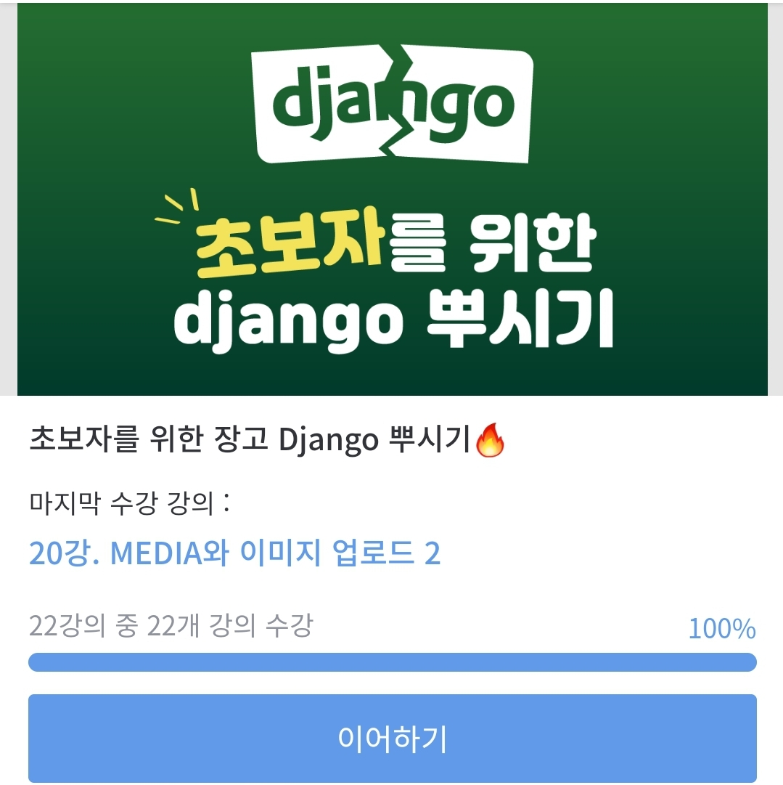
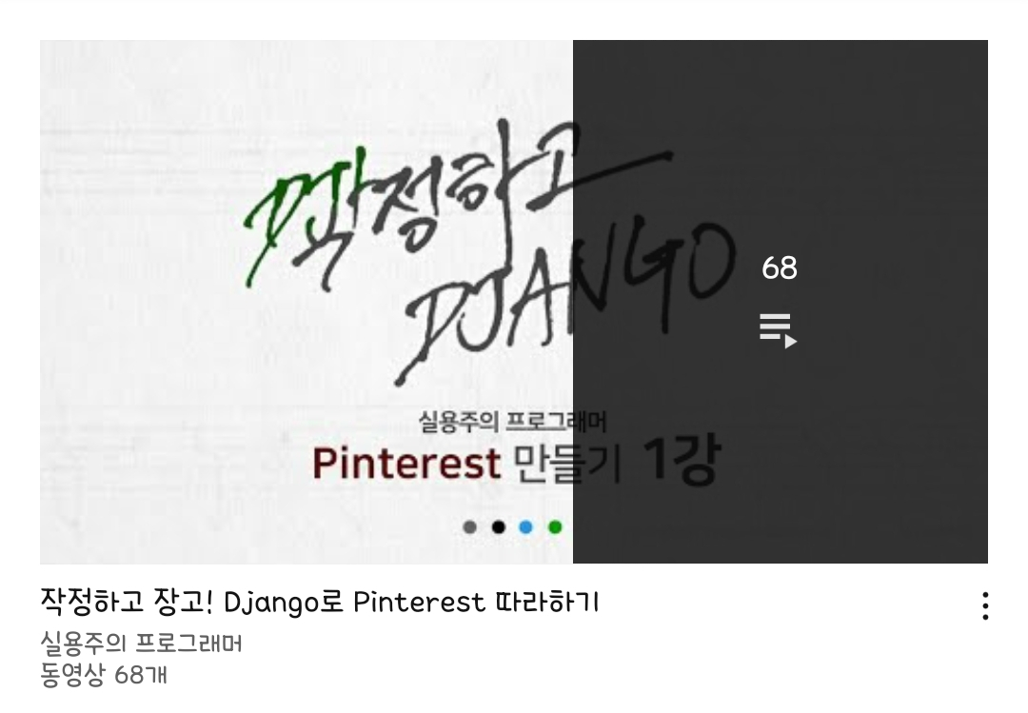

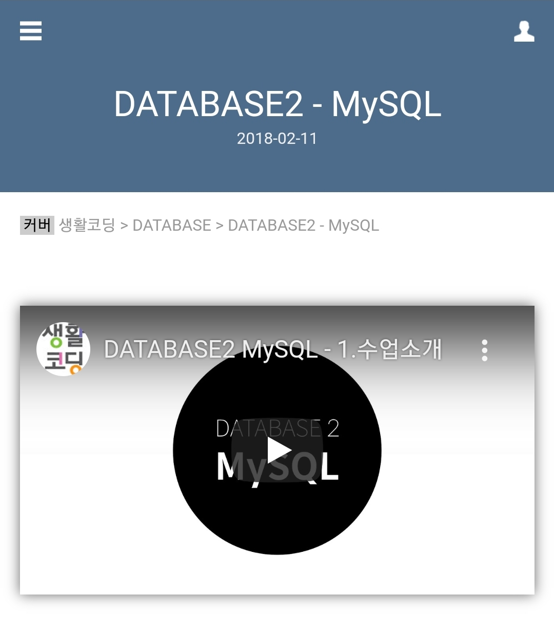
백 엔드 학습 교재 및 강좌
WEB 기초 스터디
- html 기본 태그 공부
- sql 기본 개념과 코드 학습
- 구름 EDU(Goorm.io)에서 제공하는 강의를 통해 Django 기초 학습
- ‘작정하고 장고!’ 강좌를 이용해 실습 프로젝트 진행
Notes:
웹 기초 공부 -> 장고 기초 공부

Slide 12

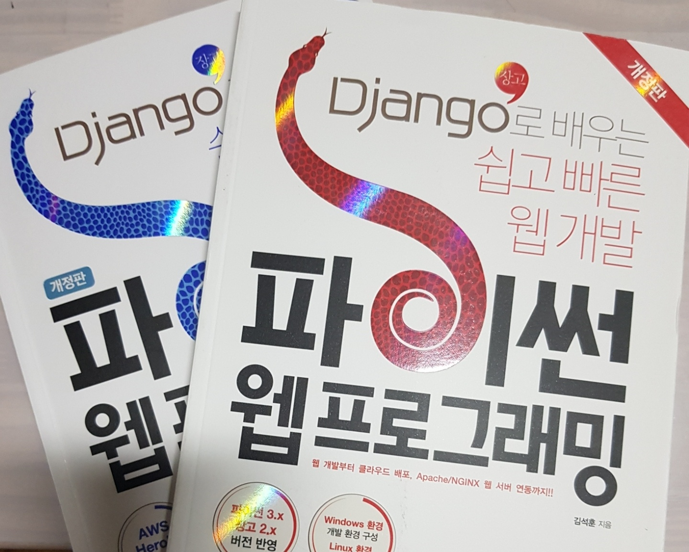
백 엔드 학습 교재 및 강좌
강좌에서 다루지 않았던 세부적인 개념을 공부하기 위해 ‘Do it! 점프 투 장고’와 ‘파이썬 웹프로그래밍’을 읽음
Notes:
책도 같이 읽었음

Slide 13
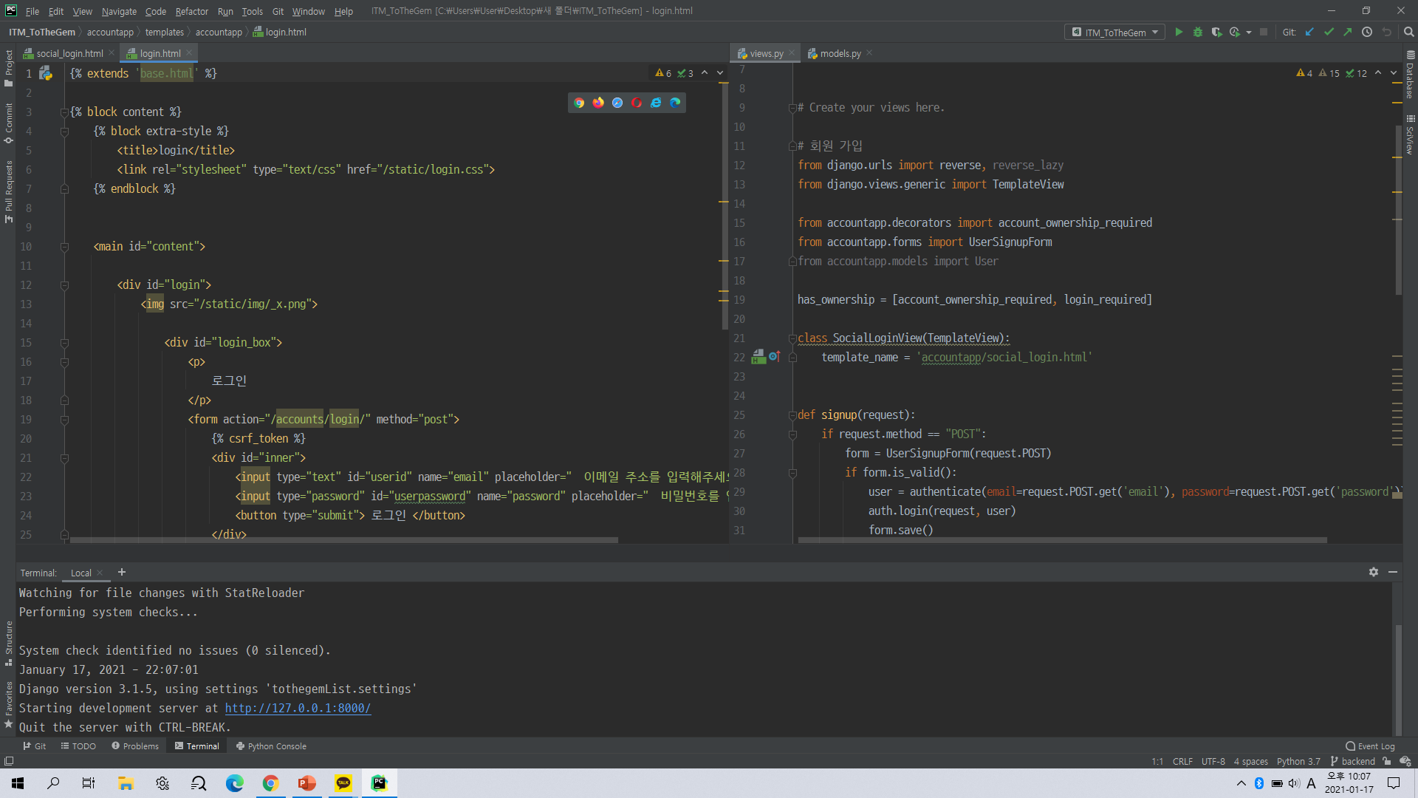
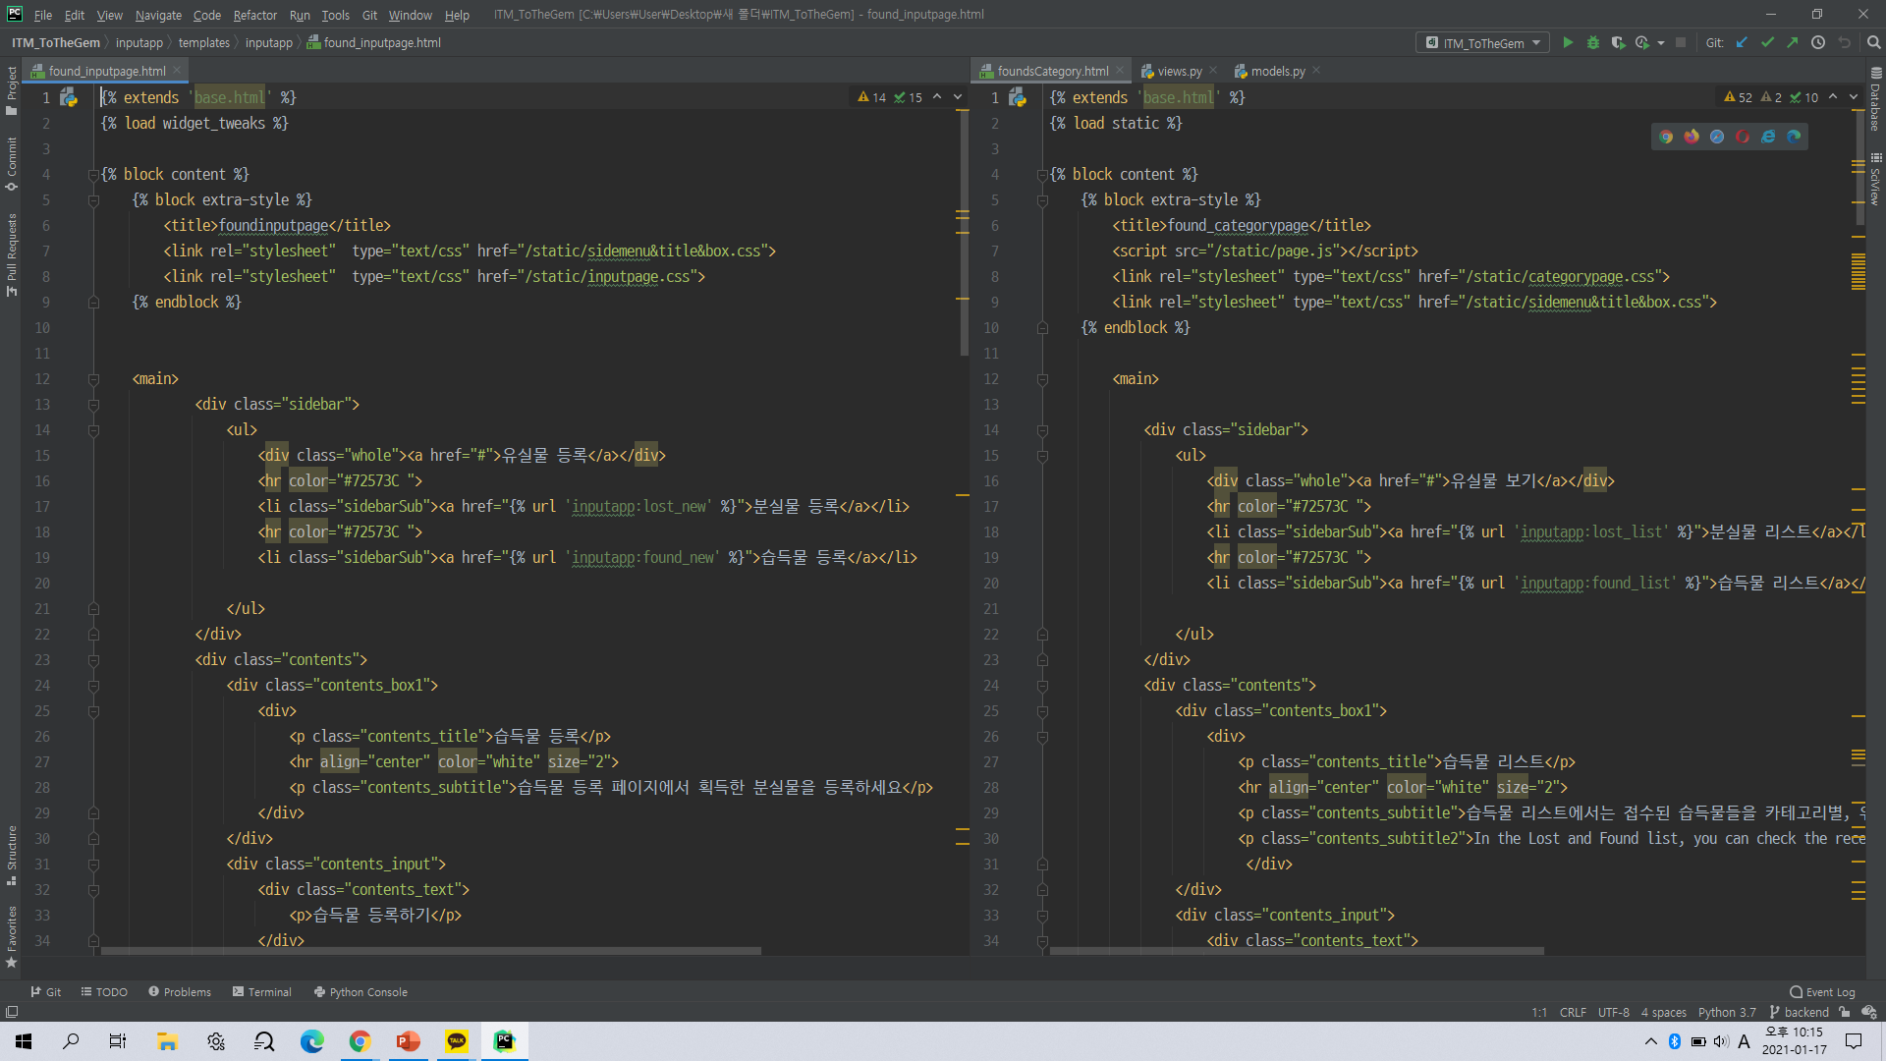
백 엔드 웹 구현
(로그인, 회원가입, 유실물 등록 및 조회)
Notes:
로그인과 유실물 등록 및 조회 페이지 코드

Slide 14
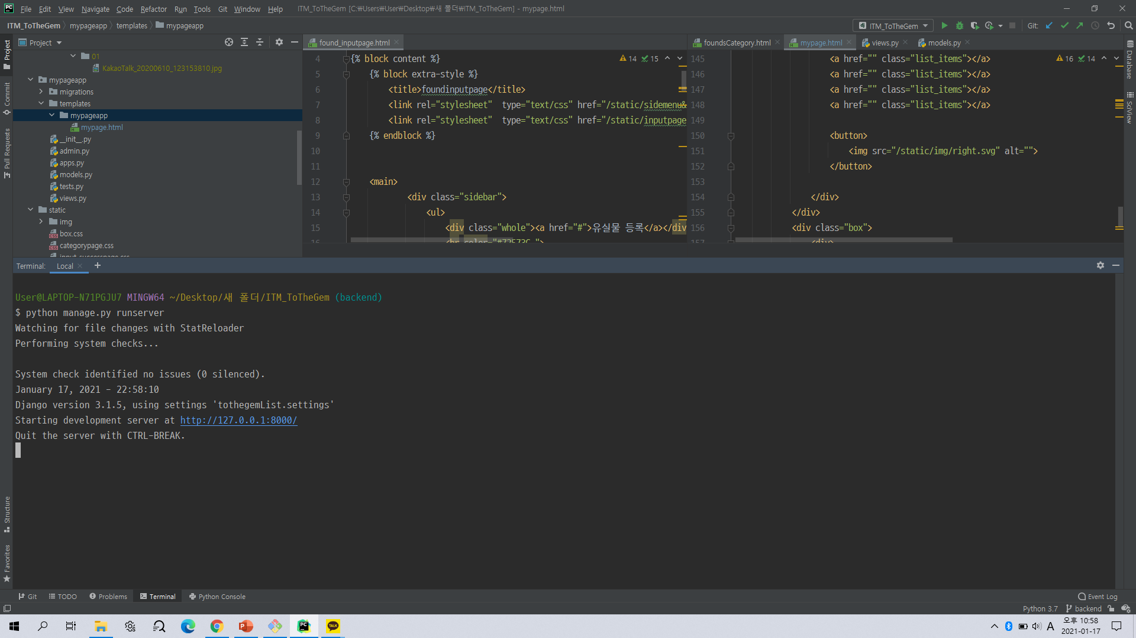
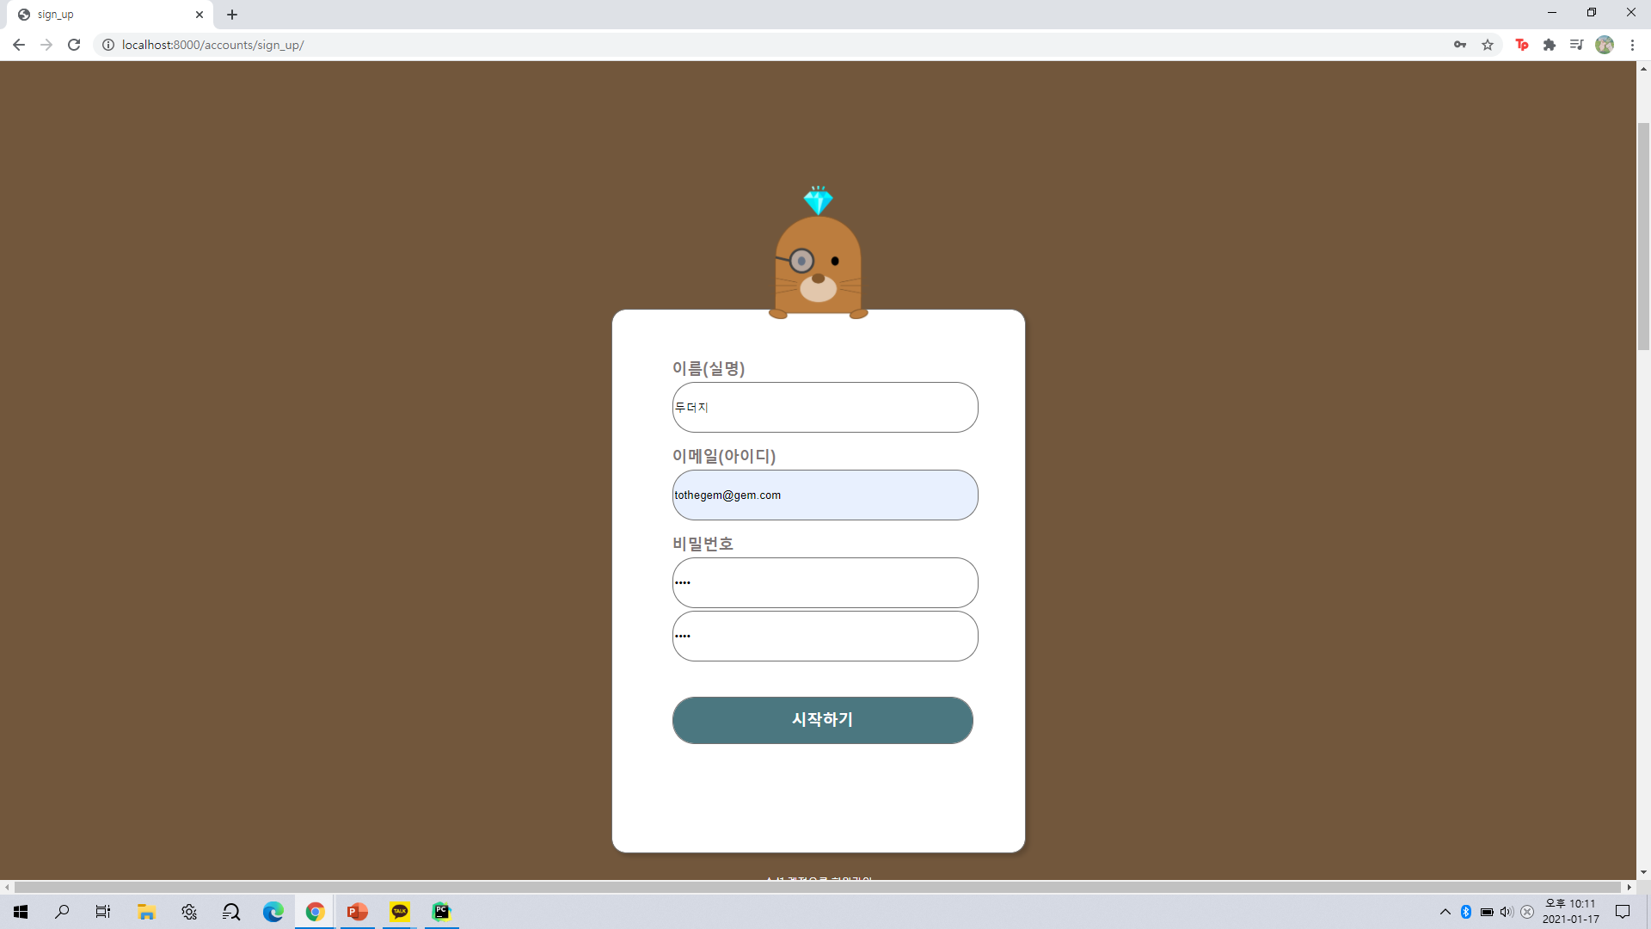
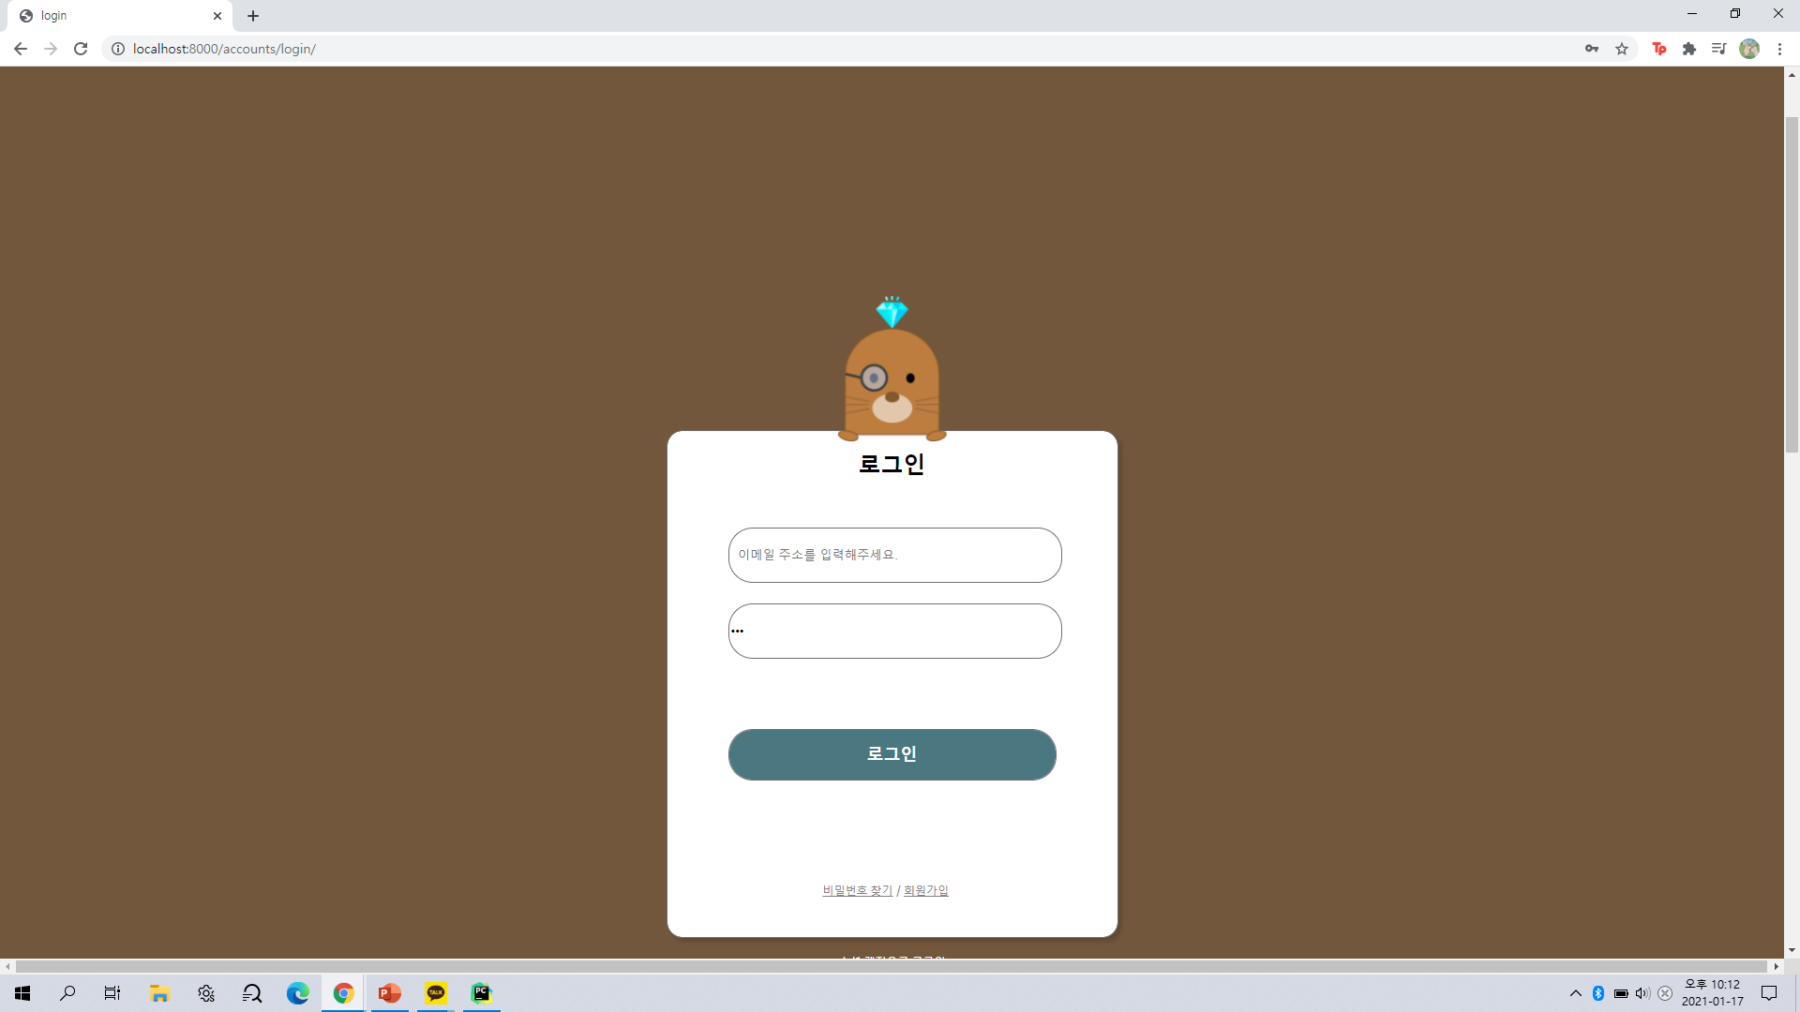
백 엔드 웹 구현
(로그인, 회원가입, 유실물 등록 및 조회)
Notes:
회원가입 페이지와 로그인 페이지 실행 화면

Slide 15
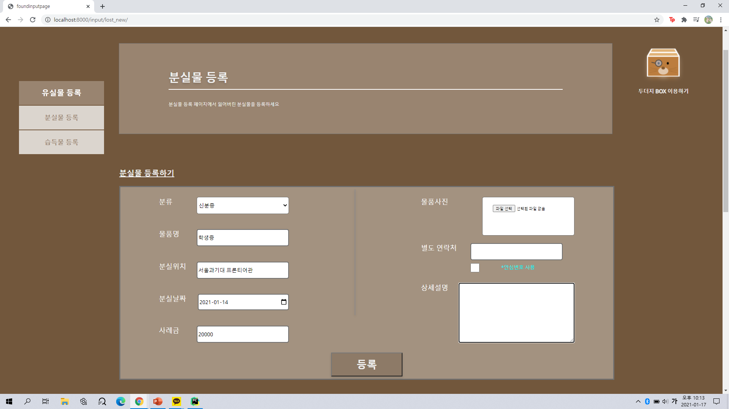
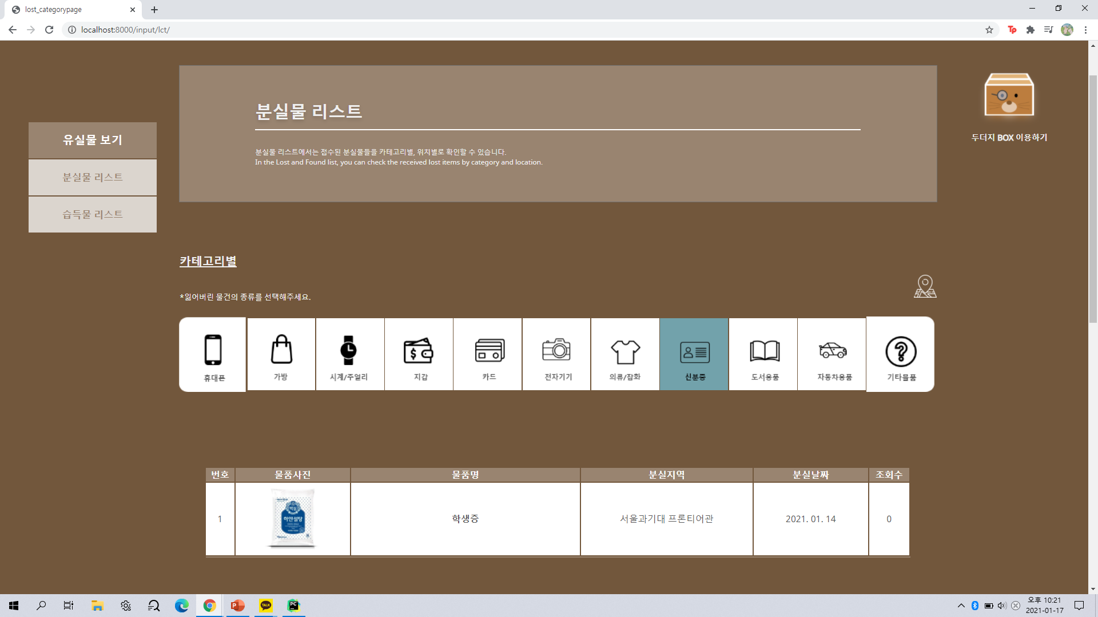
백 엔드 웹 구현
(로그인, 회원가입, 유실물 등록 및 조회)
Notes:
유실물 등록 페이지에서 실제로 등록을 해보고 조회 페이지에서 등록 결과를 확인해본 모습임. 습득물 페이지는 분실물 페이지와 유사해서 안넣음

Slide 16
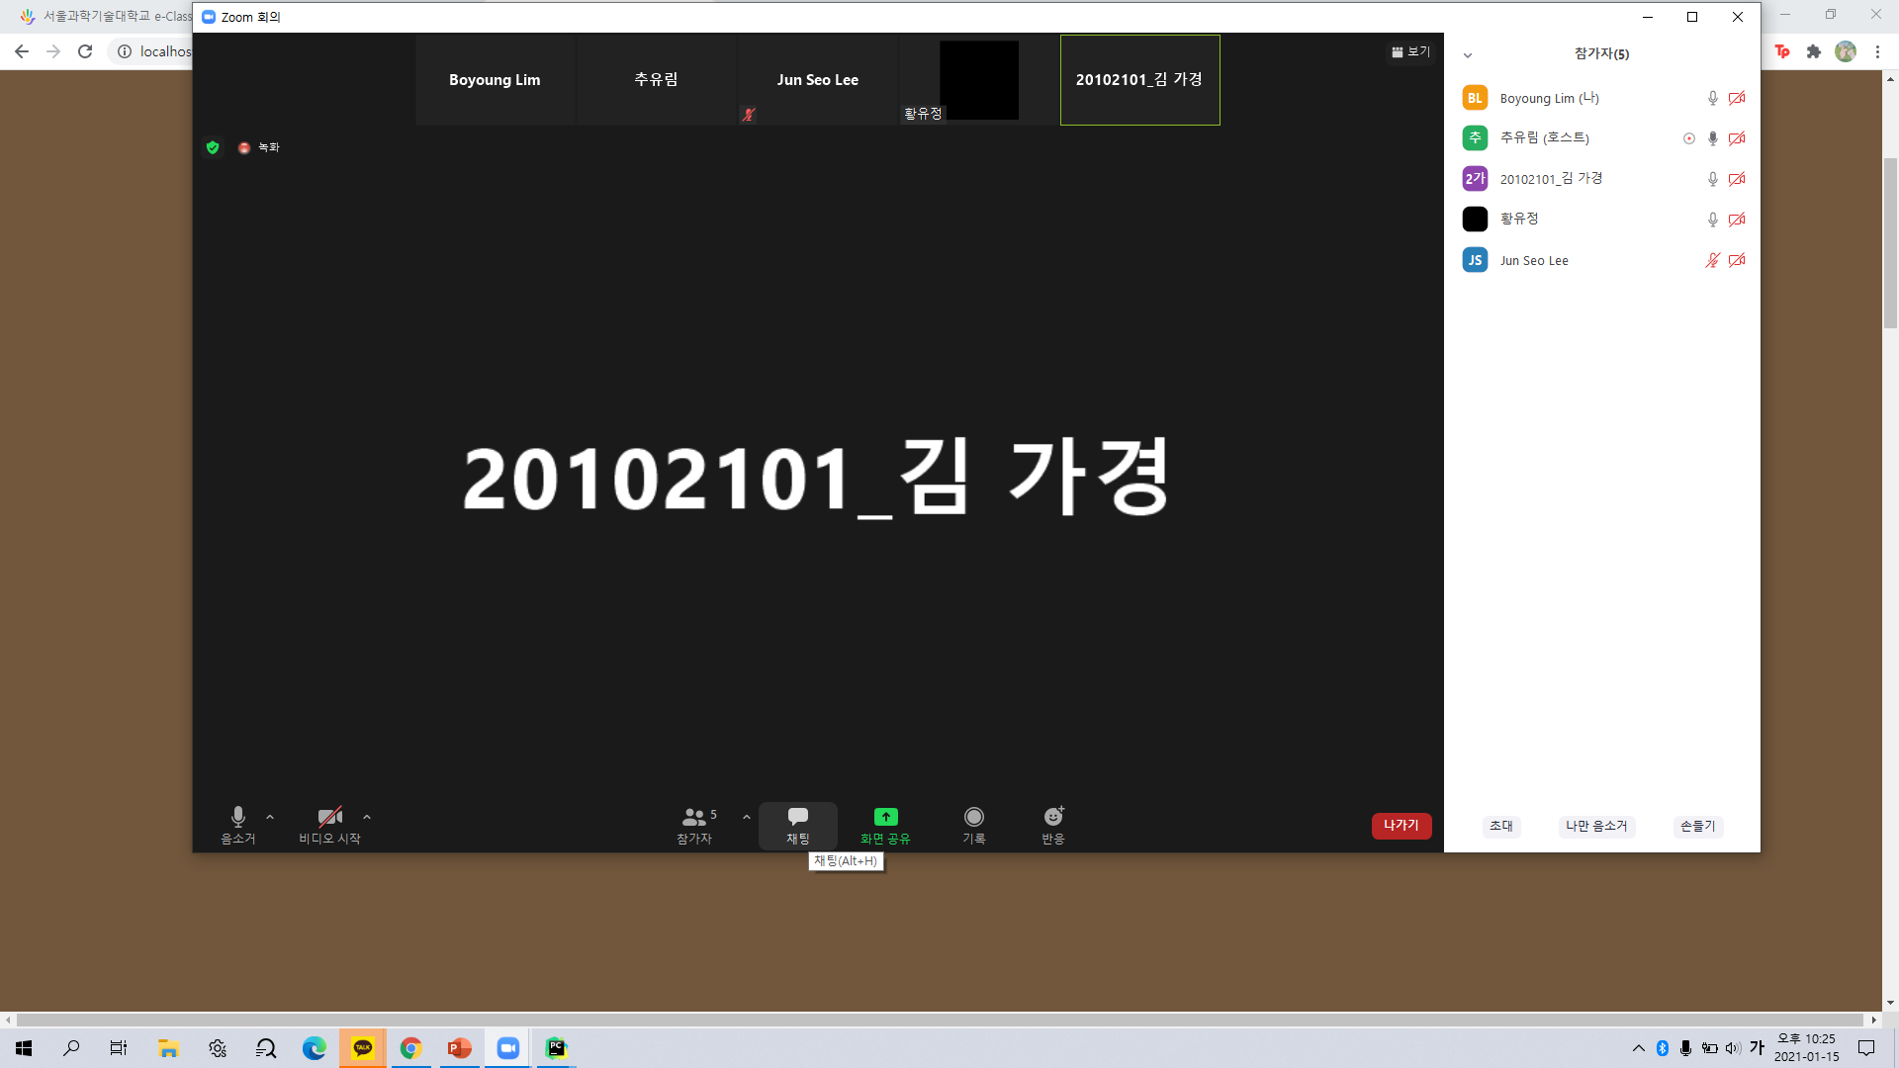
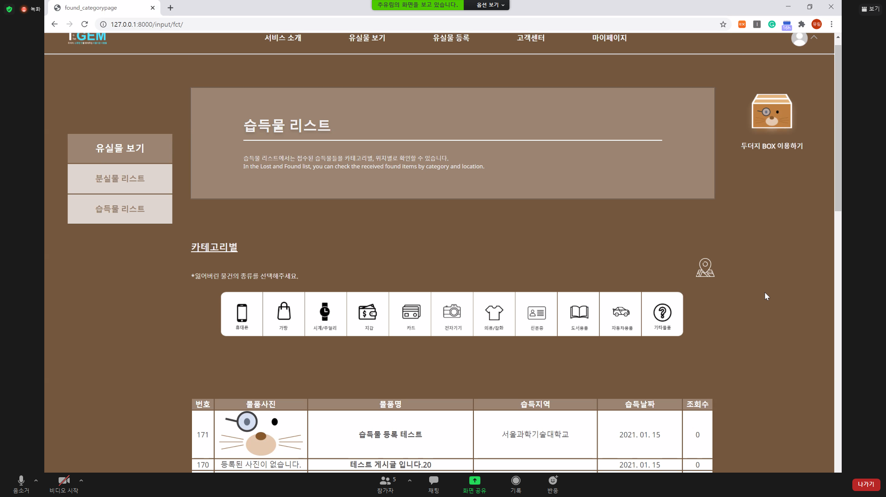
2차 회의 결론
Notes:
야양 궁냥양~~~~~~~~~~~~~~~~~~~~~~~~~~~~~~~~~~~~~~~~~~~~~~~~~~~~~~~~~~~~~~~~~~~~~~~~~~~~~~~~~~~~~~~~~~~~~~~~~~~~~~~~~~~~~~~~~~~~~~~~~~

Slide 17
앞으로의 계획
비
영상 관련 사항
웹 개발 계획
- 웹사이트 프론트 엔드 개발 마무리
웹사이트 마이페이지 백 엔드 개발 역할 분배
검색기능 구현 : 추유림
게시글 수정 및 삭제 : 이준서
회원정보 수정 : 임보영
Notes:
dkvdmfhdml 일정계획

Slide 18
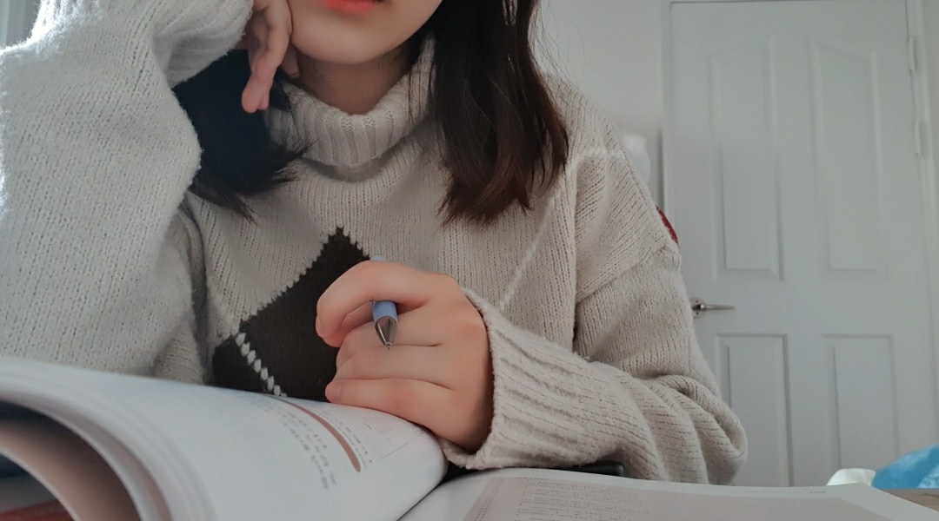
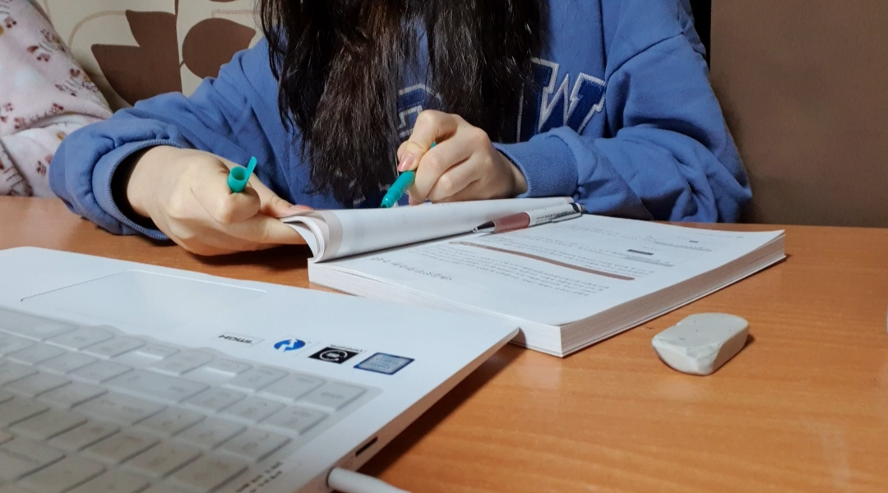
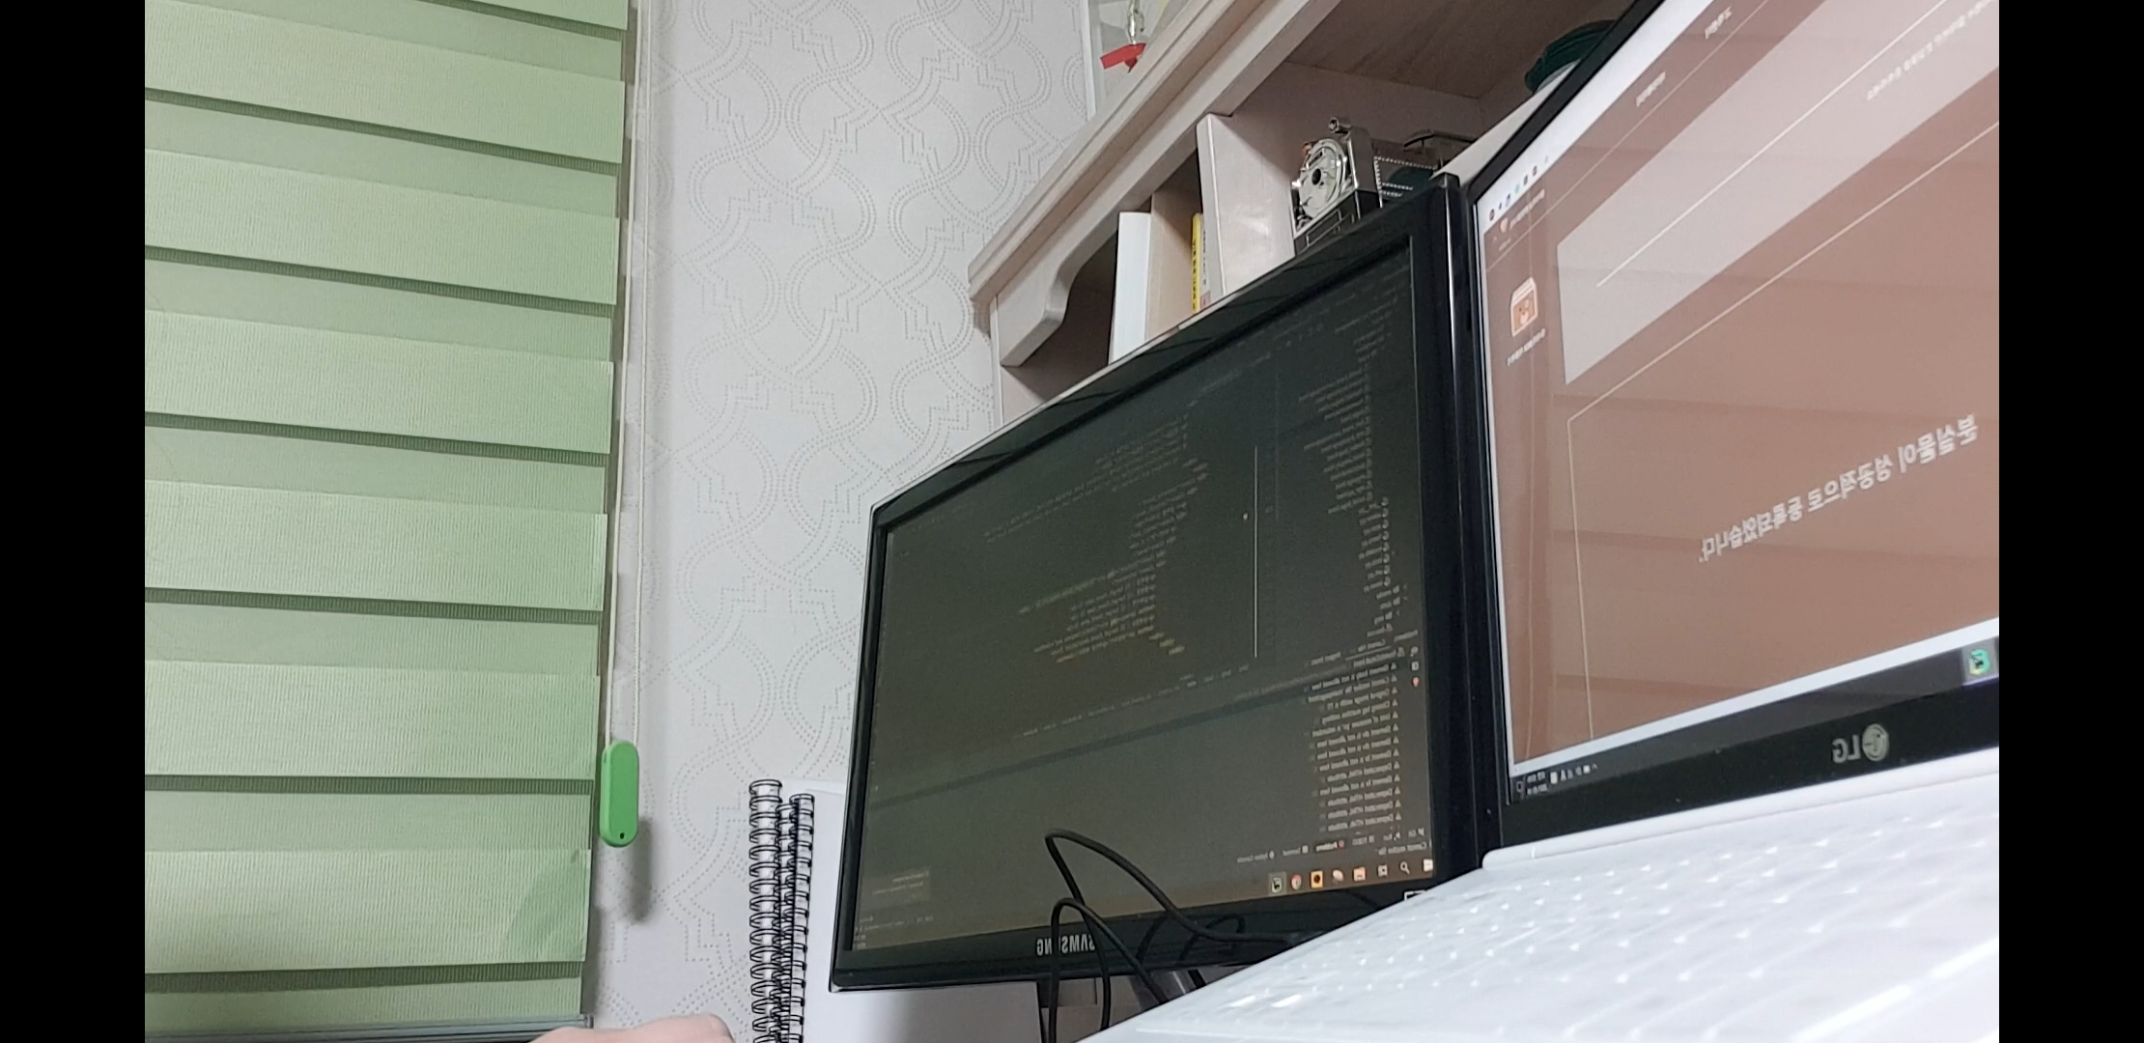
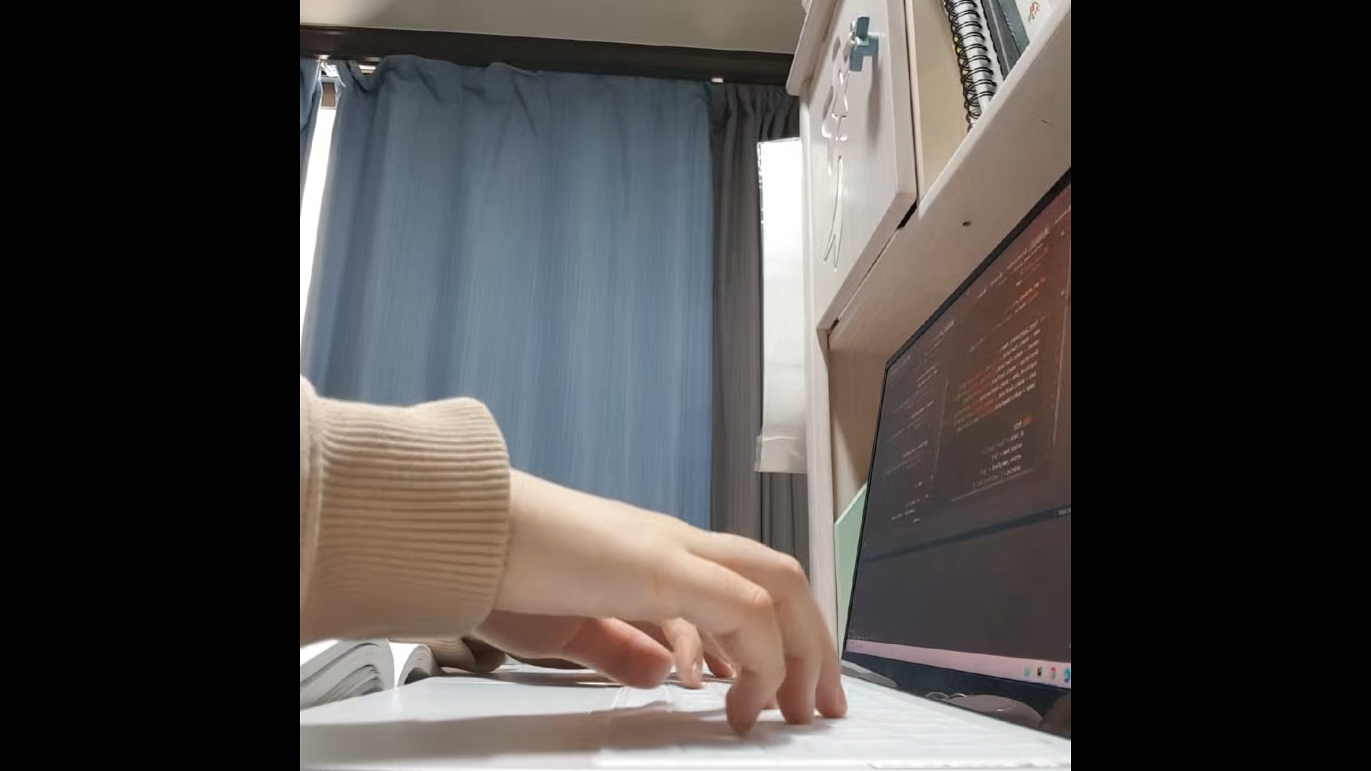
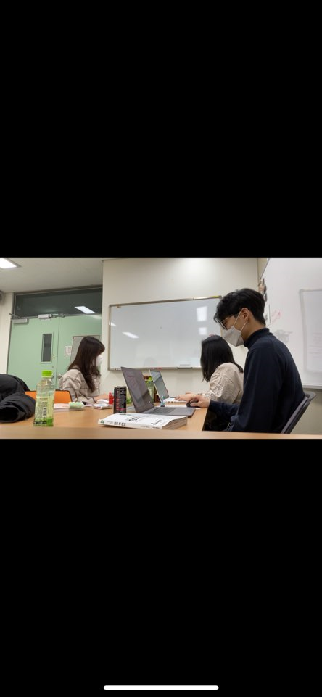
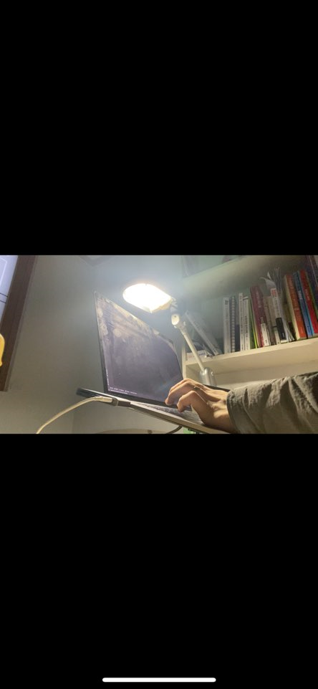
개별 공부 영상 촬영

